Slide 1
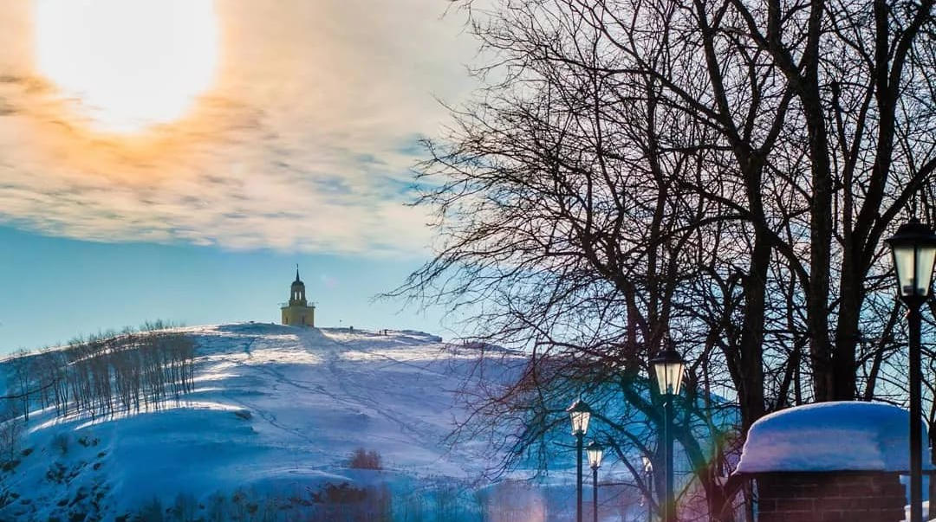

Slide 2
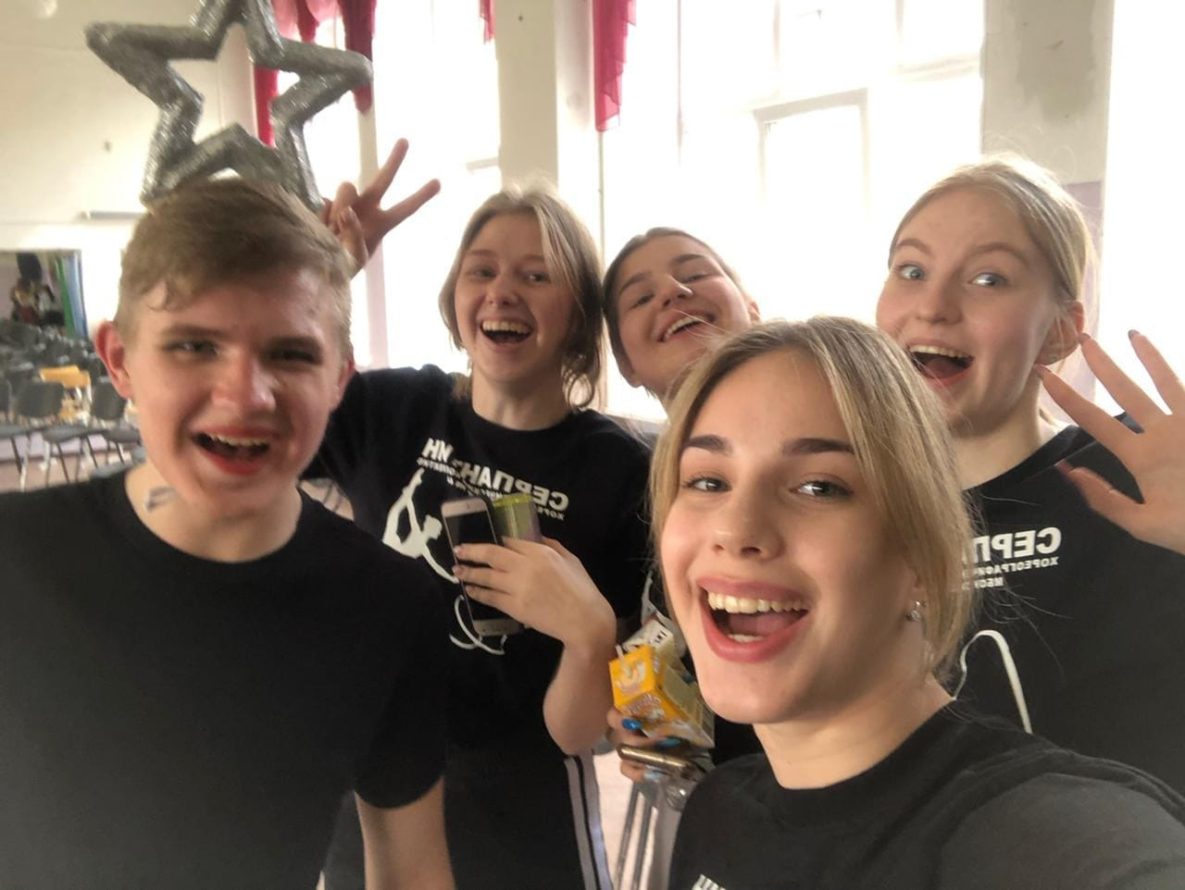
Фестиваль молодежной клубной культуры «ТИНЕЙДЖЕР-ЛИДЕР»

Slide 3
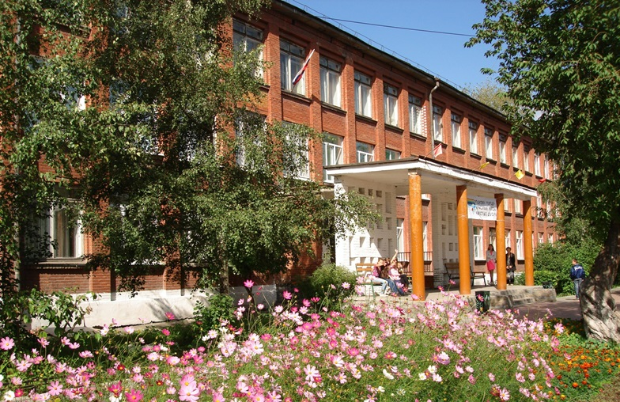
Школа №44 –
место притяжения,
в котором развиваются дружеские контакты
и творческий потенциал молодежи города
Нижний Тагил.

Slide 4
ИССЛЕДОВАНИЕ
Выборка – молодежь, обучающаяся в образовательных организациях общего образования города Нижний Тагил Свердловской области, в возрасте от 14 до 18 лет.
Опрос проводился на площадке Гугл-формы – https://forms.gle/36ci9HNBLbGjCXdP9
Количество опрошенных респондентов –
80 человек.
Выводы:
Молодежи необходима форма досуга, которая помогла бы развить дружеские контакты, проявить и развить свой интеллект, творческие способности и таланты в песне, танце, пародии, оригинальном жанре.

Slide 5

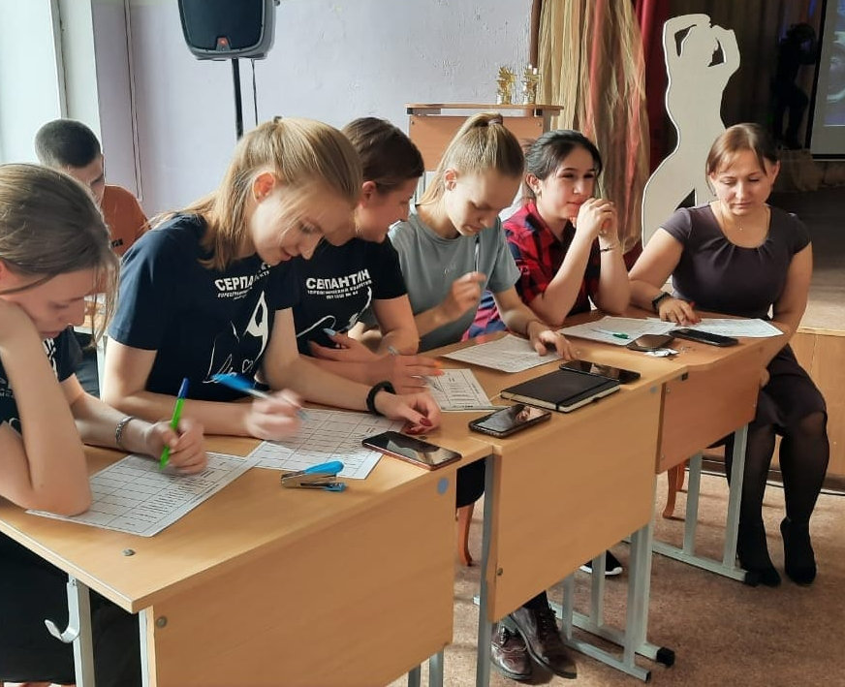
ОБОСНОВАНИЕ ПРОЕКТА
Последствия пандемии
Сокращение активных творческих форм досуга для детей и молодежи
Подростки наедине с собой, живое общение переместилось на все 100 %
в социальные сети и мессенджеры
Реализация проекта соответствует «Стратегии социально-экономического развития города Нижний Тагил до 2030 года.
Данный проект предложит учащейся молодежи площадку для развития дружеских контактов среди сверстников, а также познакомить их с новой формой активного отдыха, в рамках которой будут реализованы потребности в дружеском общении, самовыражении, проявлении себя как личности и как члена коллектива.

Slide 6
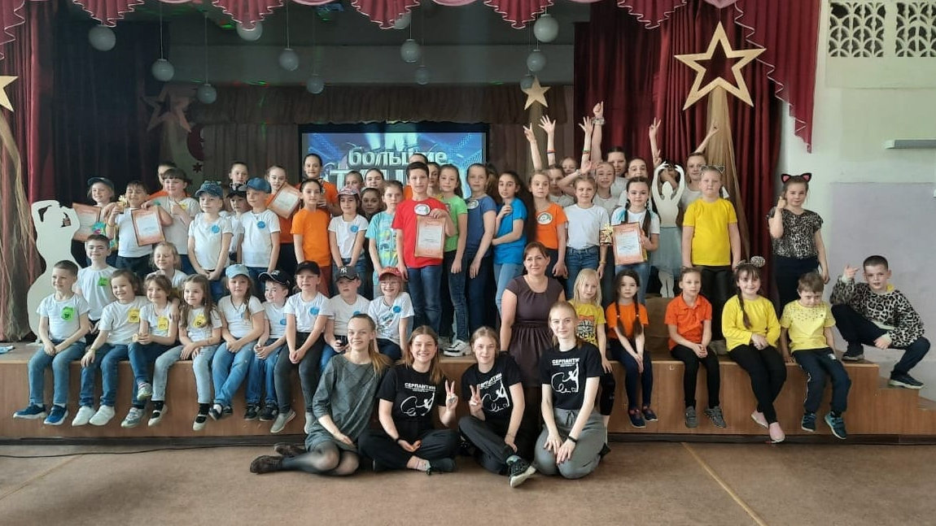
ЦЕЛЬ ПРОЕКТА
Развитие дружеских контактов и творческого потенциала молодежи через организацию и проведение фестиваля молодежной клубной культуры «Тинейджер лидер».
Целевая аудитория - молодежь, обучающаяся в образовательных организациях общего образования города Нижний Тагил Свердловской области, в возрасте от 14 до 18 лет в количестве 120 человек.

Slide 7



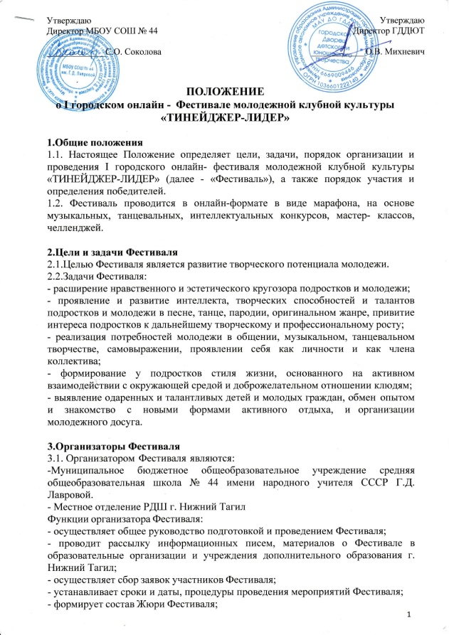
ПЛАН РЕАЛИЗАЦИИ
Фестиваль
в онлайн-формате
1-15 апреля 2022 г.
Сбор заявок и регистрация участников.
Март 2022 г.
Разработка положения,
утверждение директором,
рассылка по школам
Март 2022 г.

Slide 8
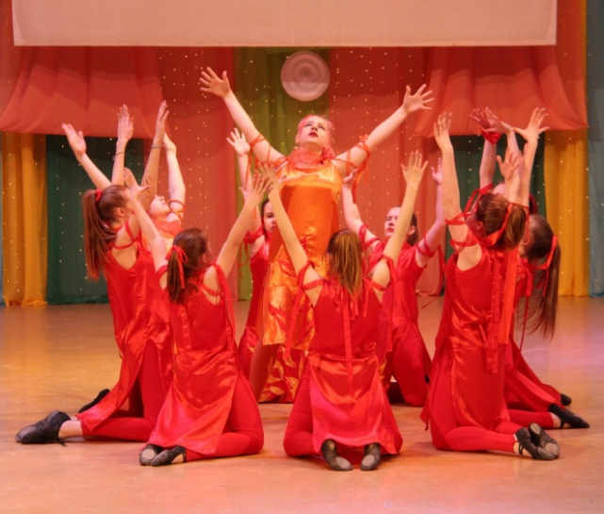
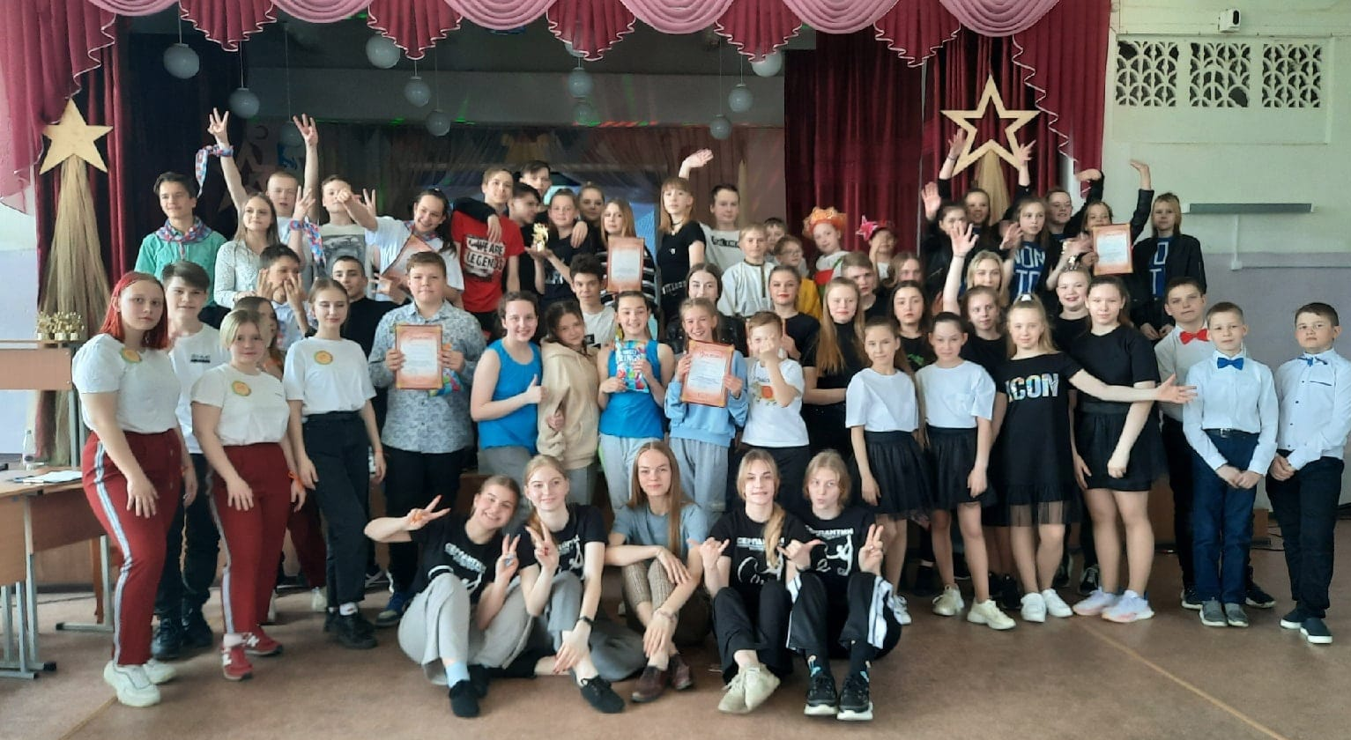
Фестиваль молодежной клубной культуры «ТИНЕЙДЖЕР-ЛИДЕР» это:
Тема фестиваля – «Энергия молодости 2022».
Конкурсные задания фестиваля - Флешмоб «Заяви о себе», визитка «Новое поколение Тагила», синхронный танец "Culture-club", конкурс капитанов «ИзобретариУМ», конкурс «Актерами не рождаются», командный конкурс «PROдвижение».

Slide 9




ПАРТНЕРЫ ПРОЕКТА
Управление по развитию физической культуры, спорта и молодежной политики Администрации города Нижний Тагил

Slide 10
БЮДЖЕТ ПРОЕКТА
Собственный вклад, услуги, другое | Партнеры | Необходимые средства
Оборудование (ноутбук, принтер). Разработка дизайна афиш фестиваля, дипломов и сертификатов, печать. Услуги фото- и видеосъемки. Волонтеры. SMM-услуги. Проведение фестиваля. | Помещение, столы, стулья, музыкальное оборудование для проведения фестивалей. Информационная, организационная и методическая поддержка. | Сувенирная и наградная атрибутика. Подарки. Затраты на организацию фестиваля (рол апп, оформление, ткань, питьевая вода).
150 239 руб. |  | 50 000 руб.
200 239 руб.
Участие в грантовых конкурсах:
Городской конкурс социальных проектов и молодежных инициатив «На крыльях добра» 2020 г.
Всероссийский конкурс молодежных проектов среди физических лиц в 2021 году (заочный конкурс).
Всероссийский конкурс «Добро не уходит на каникулы» 2021 г.
Городской конкурс проектов молодых граждан «Твоя инициатива» в рамках областного проекта «Банк молодежных инициатив» 2021 г.

Slide 11
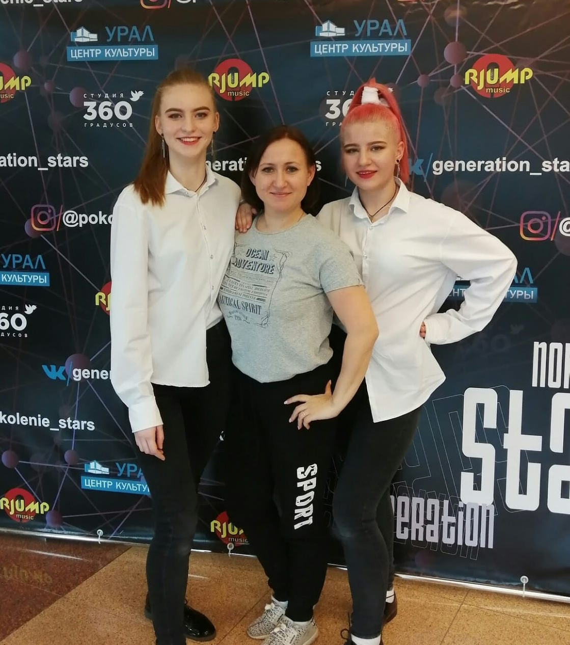
КОМАНДА ПРОЕКТА
Авторы проекта:
Контова Александра. Функции в проекте – организация и проведение информационной кампании, разработка конкурсных заданий, проведение фестиваля.
Перезолова Юлия. Функции в проекте – организация работы группы фестиваля в социальных сетях Вконтакте.ру, работа с организаторами мастер-классов, освещение проекта, проведение фестиваля.
Руководитель проекта:
- Козырева Елена Васильевна. Функции в проекте – взаимодействие с образовательными организациями и партнерами проекта.

Slide 12
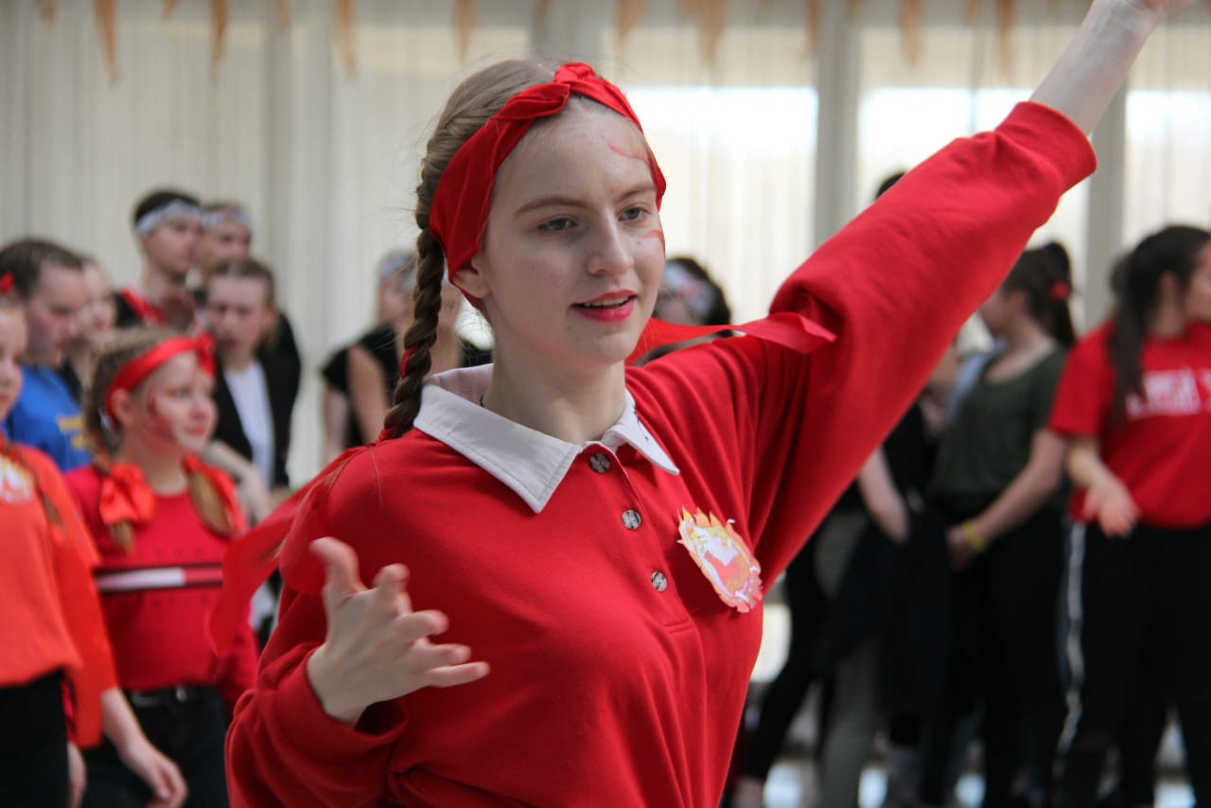
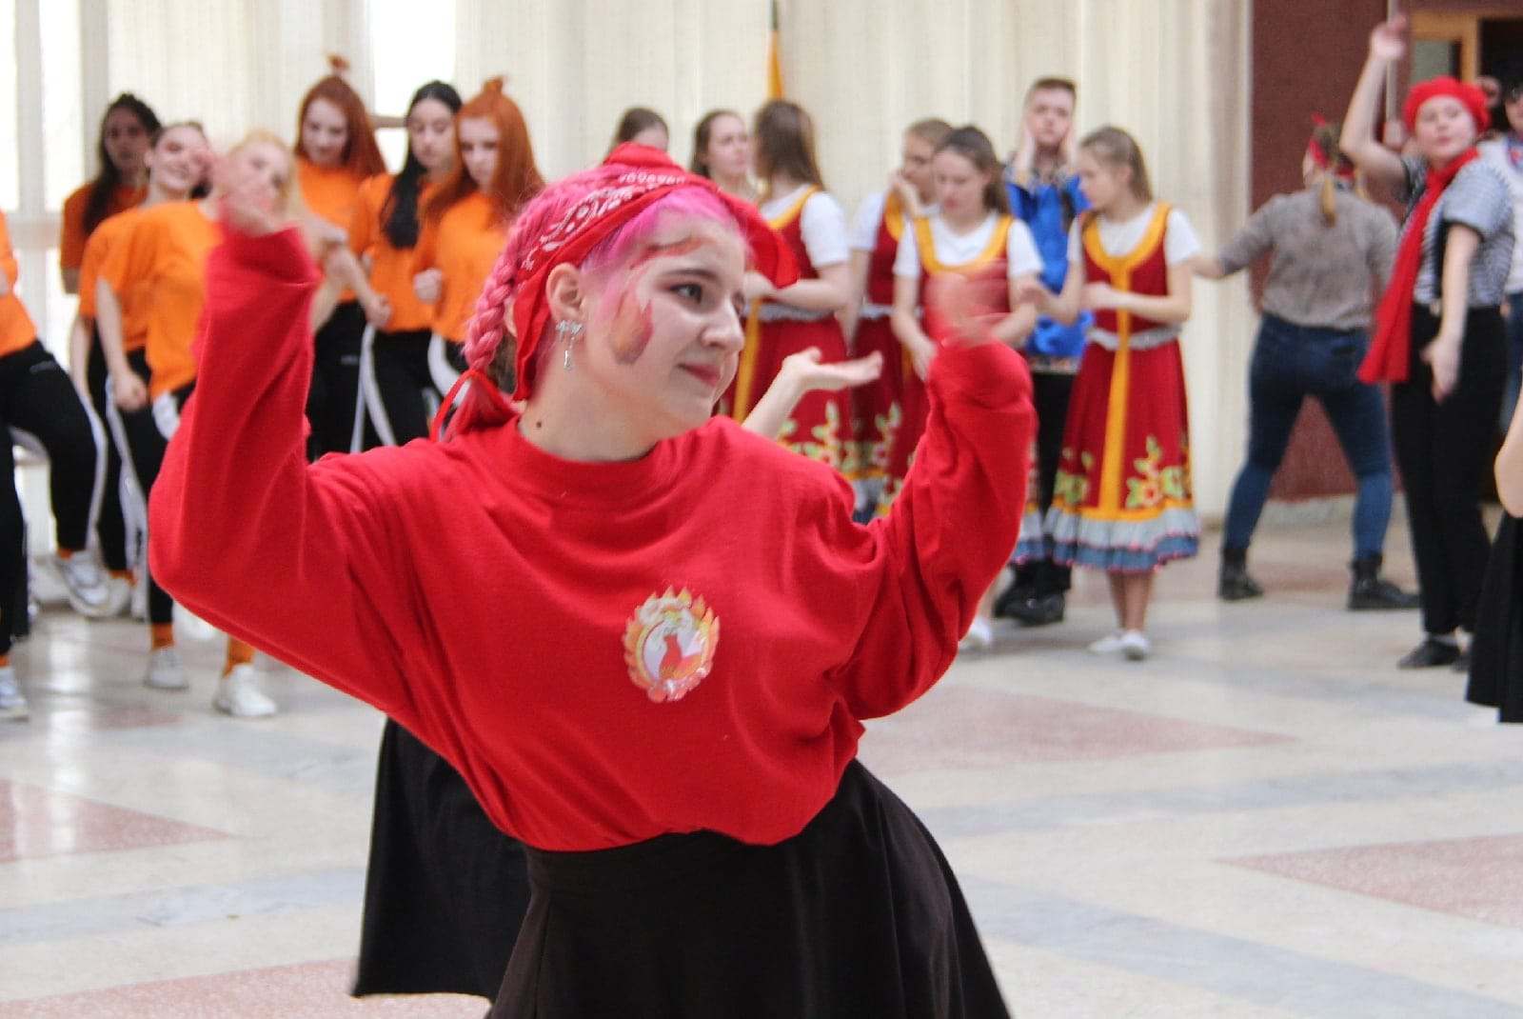
Энергия молодости - 2022
Спасибо за внимание!

